Slide 1
Escape Spel

Slide 2
Voorstellen
Annemarie
Lisa
Femke
Specialist Educatie 12+
Programmaconsulent 12+
Specialist Educatie
Digitale Geletterheid 0-18

Slide 3
Wij zijn kennemerwaard
Kernwaarden
Wij dagen het onderwijs uit tot partnerschap en vernieuwing
Wij werken met een open en nieuwsgierige blik aan verbinding tussen bibliotheek, onderwijs en maatschappij
Wij geven ons werk vorm vanuit persoonlijke betrokkenheid en passie

Slide 4
Merkbelofte
Onze programmaconsulenten werken op een ontdekkende en onderzoekende manier
Onze programmaconsulenten zijn professioneel en werken met plezier, sprankeling en inspiratie
Wij zijn altijd op zoek naar verbinding en maken ook gebruik van expertise van derden waar kansen zich voordoen

Slide 5
Doel: Leerling op het VMBO “diep laten lezen” en het leesplezier stimuleren. Daarnaast wordt ook aan de verbinding met digitale geletterdheid gewerkt door bepaalde spelelementen.
Van idee ...

Slide 6
...naar uitwerking
Ontwikkeling
Partner zoeken
Subsidie aanvragen
Selecteren van boeken
Testen
Idee uitwerken

Slide 7
Uitvoering
Introductie
Lezen
Spelen
In de klas
Met of zonder docent
In de bibliotheek

Slide 8
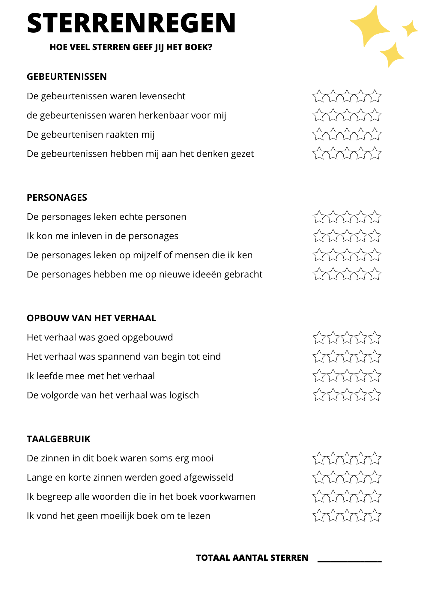
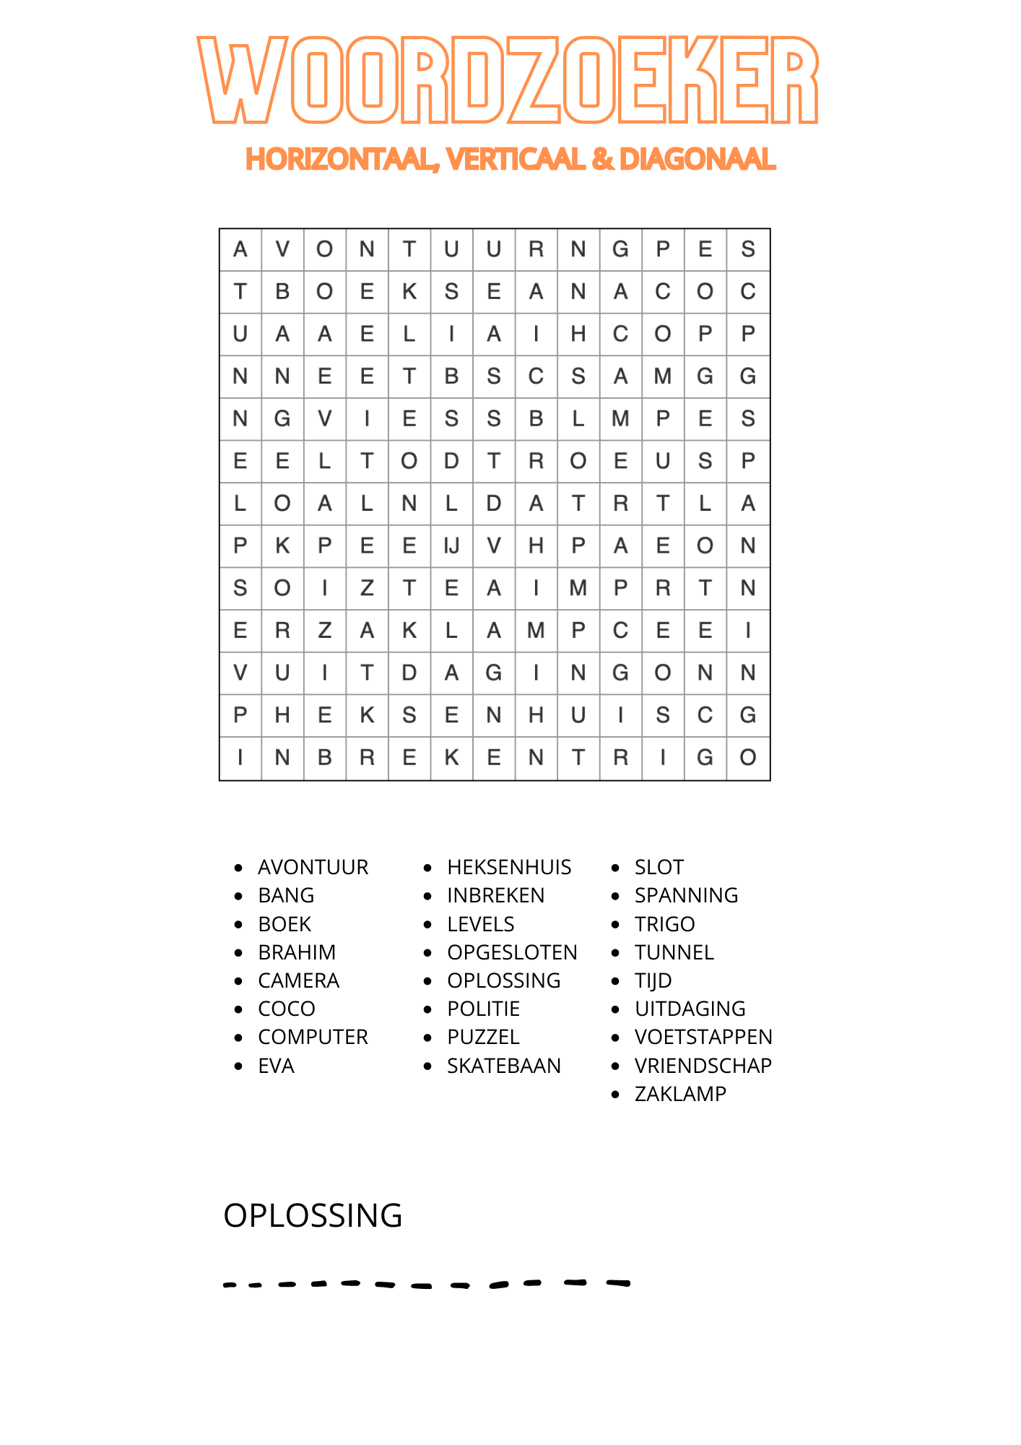
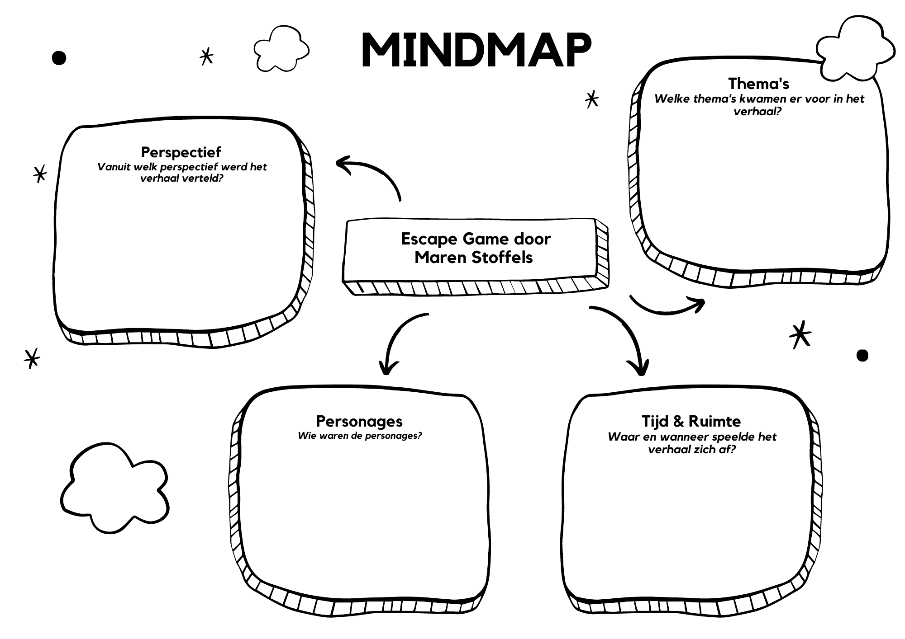

Slide 9
Revanche!

Slide 10
Totale lespakket
Introductieles in de klas
Voor iedere leerling het boek in bruikleen
Lesbrief met verwekingsopdrachten, spelletjes en werkvormen.
Spelen van het spel in de Bibliotheek

Slide 11
Aandachtspunten
Kosten
Slijtage
Delen
Logistiek
Samenwerking
Ontwikkelen

Slide 12
En nu jullie!
Wie kan de paarse puzzel het snelste oplossen?

Slide 13
Vragen?????
Annemarie
a.kraaier@bknw.nl
Femke
f.hofstede@bknw.nl
Lisa
l.hilberts@bknw.nl
Kennemerwaard Educatie

